Slide 1

Язык программирования
Знакомство
расскажет Михаил В. Шохирев
Клуб программистов
Шадринск
2025-2026
Клуб программистов
Шадринск
2024
Клуб программистов
Шадринск
2024
Клуб программистов
Шадринск
2024

Slide 2


О чём поGOворим
История: кем, когда, где и как создавался язык.
Цели: зачем создавался язык. Улучшение технологии разработки.
Особенности: чем Go отличается от других языков. Корни языка.
Компиляция (для разных платформ) и выполнение.
Синтаксис: правописание и стиль. Управляющие конструкции. Данные.
Модульность: функции, методы. Пакеты. Объектное программирование.
Интерфейсы: типы для действий (contracts), ограничения (constraints) для generics.
МноGoзадачность: concurrency (goroutines, channels, select).
Инструменты: gofmt, go command. Go tools. IDE и редакторы.
Применение: где, как и почему лучше использовать Go. Рейтинги.
Выводы: критика недостатков Go, мои впечатления.
Шустрый суслик
Gopher
(автор: Renée French)

Slide 3
Go = "C for the 21st century"
Go — простой быстро компилируемый язык программирования со статической типизацией, ориентированный на высокопроизводительную работу в сети и эффективное выполнение (в виде “родных” исполняемых файлов), реализующий одновременное выполнение подпрограмм, с многочисленными надёжными стандартными библиотеками, легко осваиваемый, удобный для сопровождения.
Проектировщики:
Robert Griesemer, Rob Pike, Ken Thompson (раньше работали вместе) – почти 2 года им никто не мешал спокойно проектировать язык. В язык включалось только то, что было одобрено всеми тремя создателями, каждый из которых имел ценный опыт разработки разных языков программирования.
Разработчики: команда в Google + Go community.
Цель: система программирования для разработки больших надёжных высоконагруженных
быстро работающих серверных программных комплексов с распараллеливанием выполнения,
которые будут развиваться в течение длительного времени большой командой разработчиков.
На проектирование Go повлияли языки C, Oberon-2, Active Oberon, Oberon, Modula-2, Modula, Pascal, Alef, Newsqueak, Squeak, CSP, Smalltalk, Limbo, APL, BCPL, occam.
Разработчиков первоначально объединило их общее недовольство языком C++: они хотели сделать язык с простым синтаксисом, но отвечающий современным требованиям к разработке программ.

Slide 4
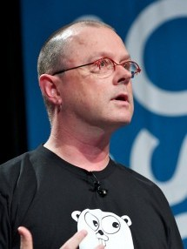





Go: создатели
«Our original goal was not to create a new programming language, it was to create a better way to write programs.»
Rob Pike
Rob Pike, Канада
(«следующее поколение», специалист по concurrency):
разработчик window system for Unix; ОС Plan 9 и Inferno, UTF-8, sam, acme, языков Sawzall, Limbo, Newsqueak.
Robert Griesemer, Швейцария
(«ученик Никласа Вирта (Pascal, Modula, Oberon), европейская школа»):
разработчик V8 JS engine, Java HotSpot VM, языка Sawzall (a programming language for vector computers), системы Strongtalk.
«Нашей изначальной целью было не разработать ещё один новый язык программирования, а создать лучший способ писать программы.»
Rob Pike
Ken Thompson, США
(«старая инженерная школа»):
разработчик языка C, ОС Unix, Plan 9, Inferno, утилит grep, ed, QED, кодировки UTF-8.
Go = C tokens +
Oberon structure
(& strictness)
Наверное, это последний язык,
разработанный «классиками»,
которые создали Unix.

Slide 5
Go: как достигнуты цели создания языка
Разработчики хотели не просто создать новый язык, но разработать лучшую технологию разработки программ (большой командой разработчиков в течение длительного времени):
стабильная спецификация языка: совместимость с предыдущими и последующими версиями;
логичный краткий синтаксис: легко освоить и однозначно понимать всеми в команде;
строгая типизация, объявления, импорты: компилятор контролирует программистов;
быстрый компилятор: минимизирует время сборки больших программных систем;
легкая кросс-компиляция для разных ОС и архитектур одни и те же исходники;
интерфейсы с неявным соответствием: позволяют расширять готовые системы;
композиция вместо наследования: даёт основу для независимого развития компонентов;
статическая диспетчеризация методов: обеспечивает быстрое выполнение;
легковесные goroutine-ы: структурируют программу для одновременного выполнения процессов;
каналы обеспечат удобную синхронизацию и обмен данными между процессами;
тип данных error: предоставляет все средства языка для явной обработки ошибок;
единый стиль оформления исходников: задаётся утилитой go fmt;
богатая и надёжно работающая стандартная библиотека: предоставит готовые компоненты;
удобная распределённая система управления внешними пакетами с идентификацией по URL;
мощный набор стандартных инструментов всегда под рукой: go command, go tool command;
заложены широкие возможности для автоматизации за счёт расширения доступных инструментов;
открытый исходный код: привлекает сообщество для развития системы программирования.
Система
Разработки на
Go (язык +
инструменты)
сделана
для создания
надёжно
работающего
большого
серверного
многозадачного
ПО.

Slide 6

Хронология и совместимость
2007-09 началась разработка Go в компании Google; проектированием занимались:
Robert Griesemer, Rob Pike и Ken Thompson (~ в течение 1 года).
2008-03 1-й проект (draft) спецификации языка.
2009-11-10 был официально представлен язык Go.
2011-03-16 go r56: based on release weekly.2011-03-07.1
2012-03-28 go1.0: language & a set of core libraries.
2013-05-13 go1.1: ~30%-40% performance improvement of compiled code.
2015-08-19 go1.5: compiler & runtime written in Go (+ a little assembler); dynamic libraries.
2017-08-24 go1.9: type aliases.
2018-08-24 go1.11: modules; experimental port to WebAssembly.
2020-02-25 go1.14: Go modules for production use; overlapping interfaces.
2022-03-15 go1.18: generics. Built-in fuzz testing.
2023-08-08 go1.21: min, max, clear built-in functions.
2024-02-06 go1.22: math/rand/v2 package; PGO (Profile-guided Optimization) in compiler.
2024-08-13 go1.23: range over function types; iter, unique, structs packages.
2025-02-11 go1.24: generic type aliases; weak pointers; post-quantum cryptography; FIPS mode.
2025-08-12 go1.25: experimental GC (10-40% faster), many changes in the standard library.
Спецификация языка и стандартной библиотеки обратно совместимы с версиями Go 1.x.
Поэтому многие крупные компании, выждав время, убедились в долговременной поддержке языка и стали применять его в своих важных проектах.

Slide 7
Установка
Реализации:
1. Официальный компилятор (Google) для ОС AIX, Android, *BSD, iOS, Linux, macOS, Plan 9, Solaris, Windows (на разных аппаратных архитектурах) и для WebAssembly (WASM).
2. gofrontend + libgo для GCC и других компиляторов.
3. TinyGo для embedded systems (MCU) и WebAssembly.
4. GopherJS – кросс-компилятор из Go в JavaScript.
5. TamaGo — средство разработки программ, работающих на "голом железе" без ОС.
Поддерживаются практически все архитектуры: i386, amd64, ARM, RISC-V, MIPS, ppc64, …
go tool dist list
Лёгкая кросс-компиляция:
GOOS=целевая_ОС GOARCH=целевая_архитектура go build .
Установка (описание https://golang.org/doc/install):
sudo apt-get install golang
Обновление:
go get go@1.25.6 # или go get go@latest
The Go Playground ~ интерактивное выполнение программ в браузере:
https://play.go.dev/
Проверил
работу Go под
GNU/Linux,
MS Windows,
Raspberry Pi Pico
(микроконтроллер).
А также
кросс-компиляцию:
в ELF, EXE, APK,
WASM.

Slide 8
Пример с приветом
package main // все программы принадлежат к своему пакету
import ( // подключить...
"fmt" // ... пакет форматированного вывода
"os" // ... и взаимодействия с ОС
)
const world = "世界" // для исходного кода и литералов: только UTF-8
func main() { // с main() начинается выполнение программы
var s string = world // var переменная тип = значение
// len() — встроенная функция определения размера
if len(os.Args) > 1 { // в os.Args[0] — имя программы
s = os.Args[1] // имена с заглавной буквы доступны вне пакета
}
fmt.Printf("Привет, %s!\n", s) // вызов функции из импортированного пакета
}
$ go run helloWorld.go
Привет, 世界!
$ go build helloWorld.go
$ ./helloWorld мир
Привет, мир!
$ GOOS=windows GOARCH=amd64 go build helloWorld.go
$ ls helloWorld*
helloWorld helloWorld.exe helloWorld.go

Slide 9
Каталоги и пути
$ echo $GOROOT
/usr/local/go
$ echo $GOPATH
~/go
$ cd $GOPATH/src
$ mkdir sample && mkdir sample/module
$ cd sample/module
# 1. Напишите program.go, которая будет использоваться в main.go.
$ cd $GOPATH/src/sample
# 2. Напишите main.go, которая делает import "sample/module"
# 3. Объявите модуль sample в go.mod
$ go mod init sample
$ go run main.go
$ go build main.go
$ ./main
~/go/
│
└─src/
│
└─/sample/
├─go.mod
├─main.go
├─main
└─/module/
└─program.go
3
2
1
// go.mod
module sample
go 1.25.5
// main.go
package main
import "sample/module"
func main() {
object := module.Type{}
object.Method()
}
// module/program.go
package module
type Type struct {
}
func (t Type) Method() {
println("Method() of Type")
}

Slide 10
Синтаксис: особенности
Простой синтаксис. Минимум синтаксических конструкций. Однозначное выражение действий (без TIMTOWTDI).
Каждое утверждение (statement) начинается с ключевого слова (25 keywords). Исходники в UTF-8.
Ошибки – это тип данных error. Нет исключений (exceptions). Есть panic() и recover().
Нет классов, но в struct описываются поля, и для всех типов данных можно определять методы: func (o T)m().
inteface описывает тип с набором методов, другие типы могут неявно соответствовать интерфейсу, реализуя этот набор.
; как перевод строки (line feed) — автоматически вставляется компилятором, где необходимо;. нельзя переносить { на новую строку.
, запятая обязательна в конце строки в списке, если нет ) как завершителя списка.
_ “пустая переменная“ (blank identifier) для игнорирования значения.
:= простое объявление с выводом типа из значения (inferred type) и инициализация переменной в функции.
Все объявленные переменные получают начальное zero value (0, false, "", nil для интерфейсов и ссылочных типов).
Имена с заглавной буквы (Capitalized) экспортируются (видны вне пакета). Область видимости имён — пакет (package).
Все имена со строчной буквы видны во всех файлах внутри одного пакета. 1 пакет = 1 каталог.
Функции — полноценные типы: multiple return values, named return values, bare return, variadic functions, anonymous functions.
func init() { } // инициализирующие функции в файлах пакета.
defer f() // отложенное исполнение действий перед завершением функции: появилось в Go.
go f() // запустить любую функцию как goroutine для одновременного выполнения.
Обмен данными через каналы: channel <- value; value <- channel; select / case / default
Безтиповые константы (untyped constants) в языке со строгой типизацией!
rune // тип данных для ”символа” (code point) в кодировке UTF-8.
iota для перечисления (enumerator) именованных целых значений.
import "package"; var declared // если не используются — программа не скомпилируется!
Как указывали сами
создатели языка Go,
его синтаксис
основан на «C tokens»
и «Oberon structure».

Slide 11
Пунктуация
() список: импортов, констант, параметров, import ( "fmt" ); const ( answer = 42 ); var ( five = 42 )
() список возвращаемых значений, ... func f(x float64) float64 { return 0.0 }
[] размер массива, показатель среза array [size]int; slice []string
[] элемент массива, среза, словаря array[index]; slice[index]; value = map[key]
[] тип параметра в generics func f[T any](a []T) T { return a[0] }; e := f[int](slice))
{} блок определения type struct Point { x, y int32 }
{} блок начальных значений ipAddress = [4]int{127, 0, 0, 1}
{} блок кода func answer() int { return 42 }
: отделяет индекс или gender := [2]string{ 0: "Female", 1: "Male" }
ключ от значения при инициализации language := map[string]int { "Go": 2007 }
: ограничивает выражение case case condition || value:
: ставится после метки label:
... размер массива вычисляется по значениям shadrinsk := [...] float32 { 56.05, 63.38 }
... список параметров переменной длины func sum(numbers ...int) (sum int) { /* range numbers */ }
... список аргументов переменной длины integers := []int{1,2,3,4,5}; sum(integers...)
; разделитель выражений в for и if for i := 0; i < n; i++ { if y := f(i); y > 0 { println(y) } }
; перевод строки (разделитель утверждений) version := 1.0; released := 2012; fmt.Println(version)
:= объявление и присваивание (в функции) site := "https://go.dev/"
, разделитель в списке place = findLocation(latitude, longitude)
. разделитель получателя и метода / поля result = object.method(); println(structure.field)
<- запись в канал и чтение из канала channel <- value; value = <-channel

Slide 12
Синтаксис: что исключено из Go
Чтобы сделать синтаксис кратким и понятным, сознательно исключены из языка:
Описатели видимости имён (private, public, ...) — её показывает Capitalization.
Особые описатели для имён (auto, static, …) — расположение const и var говорит об области действия.
Обозначения типа и значности у констант (42UL, 7F) — применение untyped const очень естественно.
Дополнительная нотация для <generics> — поскольку это лишь [параметризация] и ограничения для типов.
Ключевые слова структурного программирования (procedure, ...) — назначение выводится из контекста.
Дополнительные управляющие конструкции (elsif / elif, …) — лишь замусоривают исходники.
Различные ключевые слова для разных типов циклов (while, until) — достаточно одного for.
Ключевые слова ООП (class, ...) — объектный подход обходится только type и func.
Зарезервированные слова для особых методов (constructor, new, self, ...) — допустимы любые имена.
Ограничения ООП — методы можно определять для любого типа.
Наследование (inheritance) делает отношения между типами жёсткими — поэтому composition.
Явное указание реализации (implements) интерфейсов — неявное соответствие даёт больше свободы.
Деструкторы — сборщик мусора (GC) эффективно освобождает память.
Исключения (exceptions) нарушают ход выполнения — подпрограммы возвращают результаты и error.
Арифметика с указателями (pointer arithmetic) — источник ошибок.
«;» как разделитель утверждений — автоматически вставляется на месте перевода строки.
Значения по умолчанию для аргументов — ведут к нарушению ISP (принцип разделения интерфейсов).
Перегрузка функций (functions overriding) — снижает понимание программ.
Автоматическое преобразование типов (automatic type conversion) — явное понимается однозначно.

Slide 13
Синтаксис: keywords
Go (48)
25 keywords:
break
case
chan
const
continue
default
defer
else
fallthrough
for
func
go
goto
if
import
interface
map
package
range
return
select
struct
switch
type
var
19 data types:
bool
byte
complex64
complex128
float32
float64
int
int8
int16
int32
int64
rune
string
uint
uint8
uint16
uint32
uint64
uintptr
4 constants:
false
iota
nil
true
С++ (108)
alignas
alignof
and
and_eq
asm
atomic_cancel
atomic_commit
atomic_noexcept
auto
bitand
bitor
bool
break
case
catch
char
char8_t
char16_t
char32_t
class
compl
concept
const
consteval
constexpr
constinit
const_cast
continue
contract_assert
co_await
co_return
co_yield
decltype
default
delete
do
double
dynamic_cast
else
enum
explicit
export
extern
false
float
for
friend
goto
if
inline
int
long
mutable
namespace
new
noexcept
not
not_eq
nullptr
operator
or
or_eq
private
protected
public
reflexpr
register
reinterpret_cast
requires
return
short
signed
sizeof
static
static_assert
static_cast
struct
switch
synchronized
template
this
thread_local
throw
true
try
typedef
typeid
typename
union
unsigned
using
virtual
void
volatile
wchar_t
while
xor
xor_eq
В дополнение к 98 ключевым словам в C++23 есть ещё 10 идентификаторов со специальным значением:
final
override
transaction_safe
transaction_safe_dynamic
import
module
pre
post
trivially_relocatable_if_eligible
replaceable_if_eligible
Ещё 24 токена распознаются препроцессором:
if
elif
else
endif
ifdef
ifndef
elifdef
elifndef
define
undef
include
embed
line
error
warning
pragma
defined
__has_include
__has_cpp_attribute
__has_embed
export
import
module
_Pragma
C# (127)
78 keywords + context keywords
Free Pascal (106)
54 keywords + reserved words
Kotlin (95)
31 hard, 17 soft & 29 modifier keywords + 18 data types
Java (70)
53 keywords + reserved words
У языка Go
краткий, легко
запоминающийся
синтаксис для
однозначной
записи алгоритма.

Slide 14

Управление выполнением: ветвление
if условие {
действие1()
} else {
действие2()
}
if выражение; условие { // if x:=f(); x > 0
действие1()
} else {
действие2()
}
switch выражение; условие {
case значение1:
действие1()
case значение2, значение3:
действие23()
fallthrough
case значениеN:
действиеN()
break
default:
действиеПоУмолчанию()
}
switch {
case условие1:
действие1()
case условиеN:
действиеN()
}
switch значение := интерфейс.(type) {
case значениеТипа1:
действие1()
case значениеТипаN:
действиеN()
}

Slide 15
Управление выполнением: циклы
// итерационный: (i := 0; i < n; i++)
for инициализация; условие; изменение {
обработка(данных)
}
// перебор целых чисел от 0 до < число
for значение := range число {
обработка(данных)
}
// == while
for условие {
обработка(данных)
}
// перебор array или slice
for индекс, элемент := range коллекция {
обработка(данных)
}
// бесконечный цикл
метка:
for {
обработка(данных)
if условие { continue }
if условие { break метка }
}
// перебор ассоциативного массива = map
for ключ, значение := range отображение {
обработка(данных)
}
// получение из channel
for значение := range канал {
обработка(данных)
}
«One for to rule them all.» 8-)

Slide 16
Типы данных
int, int8, int16, int32 = rune, int64
Data types in Go
any = interface { }
uint, uint8 = byte, uint16, uint32, uint64
Basic types
Container types
"Reference types"
Interface types
interface
Numbers
string
bool
any
int
rune
error
struct
[N]array
[ ]slice
map
uint
byte
*pointer
float32 float64
func
uintptr
complex64, complex128
Composite types
chan

Slide 17
Константы: const
Безтиповые константы (untyped constants): // математически точные, не требуются указания типа (42LL, 7UL, 3F, etc.)
const (
e = 2.71828182845904523536028747135266249775724709369995957496696763
π = 3.14159265358979323846264338327950288419716939937510582097494459
π2 = π * π
)
var pi2 float32 = π2 // при использовании значение константы усекается до размера типа
Надо быть очень
искусным
инженером, чтобы
реализовать
безтиповые
константы в
языке со строгой
типизацией. ☺
Константы с заданным типом (typed constants):
const (
b byte = 0Xf // байт
x complex128 = 2+5i // комплексное число
Big float64 = 1 << 100 // с плавающей точкой: 1 со 100 нулями
i int32 = -273 // целое
Go rune = '碁' // символ
language string = "Go" // строка
)
Предопределённые константы (predefined constants):
var zeroPointer *int = nil // nil нельзя присвоить константе
const t, f bool = true, false // логические значения
type Weekday int // 0 и авто-увеличение значений
const ( Sun Weekday = iota; Mon; Tue; Wed; Thu; Fri; Sat ) // 0;1;2;3;4;5;6

Slide 18
Объявление и присваивание: var
// При объявлении новой переменной у неё всегда есть начальное значение (zero value).
var (
i int // 0
G, o rune // 0, 0
s string // ""
tube chan string // nil
ok bool // false
x float64 // 0.0
answer = 42 // тип int выведен из присвоенного значения
)
В программах на Go нет
неициализированных
переменных.
// объявление новой переменной и присваивание значения (в функции)
j := 25 // тип выводится из присваиваемого значения
t, f := true, false // параллельное присваивание
// присваивание значения уже объявленным переменным
s = "Go" //
G, o = 'G', 'o' // параллельное присваивание (tuple assignment)
i, j = j, i // обмен значений i и j

Slide 19
Типы данных: struct
Структура (struct) — набор разнотипных полей: обычно для описания типа
type User struct { // user-defined type: "named struct"
id int // объявление структуры типа User
name, password string // с полями
} // разных типов
u := User { // объявление переменной и
name: "Ken Thompson", // инициализация полей значениями
id: 42, // по именам (не всех) полей
}
var u2 User // объявление переменной
u2 = u // присваивание значения структуре
u2.id += 1 // присваивание значения полю
// объявление переменной и инициализация полей значениями по порядку
u3 := User{u.id, u.name, u.password} // следования полей
var u4 User = User{} // инициализация пустой структурой

Slide 20
Указатели: pointer
pointer ~ указатель (на значение определённого типа):
type BaseType string
var v BaseType = "Значение" // переменная типа BaseType
var p *BaseType // указатель на переменную типа BaseType
p = &v // ссылка на значение переменной типа BaseType
c := *p // значение переменной типа BaseType по ссылке на v
// нет вычислений адресов по указателям
// Если в функцию передать значение по ссылке, его можно изменить
func changeValue(p *BaseType) {
var newValue BaseType = "Новое значение"
*p = newValue
}
type BaseType = string

Slide 21
"Ссылочные типы": ~reference types
Эти типы ведут себя как ссылочные (в их представлении есть ссылка на данные):
slice ~ срез = динамический массив (переменной длины):
s0 := make([]string, 0) // создаёт и инициализирует срез размером 0
s1 := []string{"Ken", "R.Pike", "R.Griesemer"}
s2 := s1
s2[0] = "K.Thompson"
// Теперь s1 и s2 ссылаются на ["K.Thompson", "R.Pike", "R.Griesemer"]
map ~ хэш = ассоциативный массив = словарь = отображение = «карта» = «мапа»
h0 := make(map[string]float64) // создаёт и инициализирует хэш
h1 := map[string]float64{"latest": 1.24}
h2 := h1
h2["latest"] = 1.25 // h1 и h2 ссылаются на {"latest": 1.25}
channel ~ канал для синхронизации и обмена данными
ch1 := make(chan int) // создаёт и инициализирует срез размером 1
ch2 := ch1 // ch1 и ch2 ссылаются на один и тот же канал
function ~ тип функция как значение переменной
f1 := func() { println("Go") }
f2 := f1 // f1 и f2 ссылаются на одну и ту же функцию

Slide 22
Контейнерные типы: container types
[размер]Type // массив (array) определённой длины:
var punchCard [80]rune // 80 * 0
localhost := [4]int { 127, 0, 0, 1 }
gender := [2]string { 0:"Female", 1:"Male" }
location := [...]float32 { 56.05, 63.38 } // ... = number of initial values
[]Type // срез (slice) — динамический массив («переменной» длины),
// (на самом деле — удобная надстройка над обычным массивом):
primes := []int { 2, 3, 5, 7, 11, 13, 17, 19, 23 }
messages := make([]string, 0, 1024)
messages = append(messages, "OK")
map[KeyType]ValueType // ассоциативный массив = отображение = карта:
languages := map[string]int { "Go": 2007 }
languages["Kotlin"] = 2011
type Coordinates map[[2]float32]string
places := make(Coordinates)
places[location] = "Шадринск"
places[[2]float32{33.54,-118.05}] = "Norwalk"

Slide 23

Функции: func main(); func init()
// Главная функция в пакете main, с которой начинается выполнение программы.
package main
func main() {
обработка(&данных)
}
// в каждом пакете может быть несколько «инициализирующих» функций,
func init() {
инициализация(&данных)
}
// которые выполняются при загрузке пакета в порядке их описания
func init() {
инициализация(&других_данных)
}
// и могут располагаться в разных файлах этого пакета

Slide 24
Функции: func
// функция без возвращаемого значения = процедура
func debug(m string) { println(m) }
debug("побочный эффект")
// функция с одним возвращаемым значением
func save(u User) (error) { e := database.update(u); return e }
err := save(newUser)
// функция с одним именованным возвращаемым значением
func save(u User) (e error) { e = database.update(u); return }
err := save(newUser)
// функция с несколькими возвращаемыми значениями: возможно, именованными
func add(u User) (id int, e error) { id, e = database.insert(u); return id, e }
userId, err := add(newUser)
// функция с переменным списком параметров = variadic function
func saveAll(users ...User) (e []error) { e = database.updateAll(users); return s }
arguments := []User{user1, user2, user3}
possibleErrors1 := saveAll(arguments...)
possibleErrors2 := saveAll(user4, user5, user6)
// в функции передаются копии значений аргументов (но можно передавать указатели)
В Go подпрограммы
описываются как func,
но они могут не возвращать
результата. А могут возвращать
несколько любых значений.
Это часто применяется, когда
нужно вернуть результат, а
также сообщить, была ли
ошибка при вычислении
результата.

Slide 25
Типы-функции: func type
type ИмяТипа func(типы, параметров) (типы, возвращаемых, значений)
type F1 func(int, int) int // тип функции = её сигнатура
// у любой функции есть тип, например: func(int, int) int
func add(x, y int) int { return x+y } // соответствует типу F1
// функция как значение переменной
var f1 F1 = add // присваивание объявленной функции
fa := func() { println("anonymous") } // анонимная функция типа func()
// функция как возвращаемое значение
func returnsFunc() F1 { return add } // возвращает функцию типа F1
f2 := returnsFunc()
y := f2(40, 2)
// функция как параметр (передаётся в функцию)
func receivesFunc(a, b int, f F1) (r int) { r = f(a, b); return r }
sum := receivesFunc(21, 21, add)
production := receivesFunc(21, 2, func(x, y int) int { return x*y } )
// определение и вызов анонимной функции
func() { println("lambda") }() // lambda типа func()
Функции в Go ‒
это полноценные
типы данных, с
которыми можно
обращаться, как
с другими типами:
хранить в массивах,
передавать как
аргументы,
отправлять через
каналы и т. д.

Slide 26
Методы: func (t T) f()
К любому типу данных можно присоединить поведение с помощью методов.
Метод – это функция, объявленная с объектом-получателем (receiver):
func (object Type) method(parameter Type) valueType { /* ... */ }
type Celsius float32
func (t Celsius) String() string { return fmt.Sprintf("%g°C", t) }
var t Celsius = 37.0
println(t.String()) // 37°C
type Album struct { name, artist string; year, length int; media string }
a := Album{ "Dark Side of the Moon","Pink Floyd", 1973, 44, "катушка 18 см" }
type TapeRecorder struct {
Model string
}
func (r TapeRecorder) play(a Album) {
fmt.Printf("Playing album '%s' by '%s' for %d minutes...\n",
a.name, a.artist, a.length)
}
recorder := TapeRecorder{ Model: "Нота 203-1 стерео" }
recorder.play(a) // Compile-Time Resolution

Slide 27
Объектное программирование: type struct + func
// Нет классов, но можно описывать типы объектов на основе struct:
package user
type User struct { // тип описывает структуру данных
login, email string
}
// К такому типу можно присоединить поведение с помощью методов:
func (u User) Login() string { return u.login }
func (u User) Email() string { return u.email }
func (u *User) SetEmail(mailbox string) { u.email = mailbox }
// Это не конструктор, а обычная функция, которую можно назвать New или NewUser
func New(l, e string) (u User) { u = User{login: l, email: e}; return u }
«Object- but not type-oriented»
R. Griesemer
package main
import ( "sample/oop/user"; "fmt" )
func main() {
mike := user.New("mshock", "mshock@caiman-club.org")
mike.SetEmail("librarian@caiman-club.org") // static dispatch of methods
fmt.Printf("'%v' '%v'\n", mike.Login(), mike.Email())
}

Slide 28
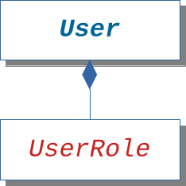
Объектное программирование: composition
package user
type UserRole struct {
name string
id int
}
func (r UserRole) Role() string { return r.name }
type User struct { // struct embedding (внедрение, включение одной структуры в другую)
login, email string
UserRole // composition via struct embedding: описать anonymous field как имя типа
}
func New(l, e string) (u User) {
u = User{login: l, email: e, UserRole: UserRole{"Гость", 9} }
return u
}
Inheritance ~ «is a ...»
vs
Composition ~ «has a ...»
package main
func main() {
vlad := user.New("pirogov", "chairman@caiman-club.org")
fmt.Printf("'%v' '%v' '%v'\n", vlad.Login(), vlad.Email(), vlad.Role())
}
// Внедрённый тип UserRole передаёт (promote) свои поля и методы внедряющему типу User

Slide 29
Интерфейсные типы: interface types
interface – это абстрактный тип данных для описания поведения: описывает набор сигнатур для методов (set of method signatures) без их реализации:
type Messenger interface { // basic interface type
Send(user, message string) error
Receive() string, error
}
Любой конкретный тип будет неявно соответствовать ранее описанному интерфейсу, если реализует все методы этого интерфейса.
type Telegram struct { api TelegramAPI } // этот тип сооветствует типу Messenger
func (t Telegram) Send(u, m string) (e error) { e = api.send(u, m); return e }
func (t Telegram) Receive() (m string, e error) { m,e = api.receive(); return m, e }
// У переменной абстрактного типа динамически появляется конкретный тип (underlying type) и значение
var telegram Messenger = Telegram{ api: tg.NewClient(userID) }
telegram.Send("@pirogov", "Знакомство с языком Go") // вызывается реализованный метод
var icq, skype, whatsapp, viber, signal, discord Messenger
// Объявлены переменные абстрактного типа, которым можно присваивать значения типов, соответствующих
// контракту (интерфейсу); но пока у них нет конкретного типа (реализации), а значение = nil

Slide 30
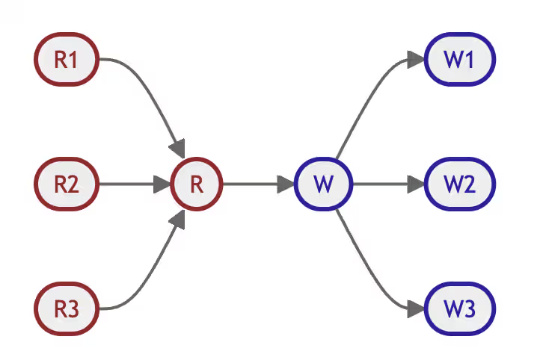
Интерфейсы: embedding
package io // пакет из стандартной библиотеки
type Reader interface { Read(b []byte) (int, error) }
type Writer interface { Write([]byte) (int, error) }
// Интерфейс может включать в себя (embed) другие интерфейсы:
package os
type File interface {
io.Reader // embedded interfaces
io.Writer
// ...
}
package io // абстрактные действия можно легко комбинировать:
func Copy(dst Writer, src Reader) (written int64, err error)
func MultiReader(readers ...Reader) Reader
func MultiWriter(writers ...Writer) Writer
_, err := io.Copy(io.MultiWriter(w1, w2, w3), io.MultiReader(r1, r2, r3))

Slide 31
Интерфейсы: any
// Конкретный тип может соответствовать (satisfy) нескольким интерфейсам
type Telegram struct { /* ... */ }
// Соответствует типу Messenger, реализуя Send() и Receive()
// а также может начать соответствовать типу io.Reader:
func (t Telegram) Read(b []byte) (int, error) { /* ... */ }
// any == interface{} // пустой интерфейс без методов, ему
type SatisfiedByAnyType interface{} // соответствует объект любого типа
func printType(i any) { // определяет конкретный тип значения
switch t := i.(type) { // приведение типа (type assertion)
case int:
fmt.Println("Integer:", t)
case float64:
fmt.Println("Float:", t)
case string:
fmt.Println("String:", t)
default:
fmt.Printf("Unknown type: %T\n", t)
}
}
if v, ok := i.(Type); ok {
// удалось преобразовать к типу Type
// можно использовать v
}

Slide 32
Интерфейсы: полиморфизм
type Flyer interface { fly() string } // 1-й интерфейс с методом
// все типы, которые реализуют метод fly(), будут соответствовать типу Flyer
type Bird struct { Name string } // пользовательский тип Bird
func (b Bird)fly() string { // реализует метод fly() и поэтому
return "flying…" // соответствует интерфейсу Flyer
}
type Swimmer interface { swim() string } // 2-й интерфейс с методом
type Penguin struct { Name string } // пользовательский тип Penguin
func (f Penguin)swim() string { return "swimming..." } // соответствует сразу
func (b Penguin)fly() string { return "I can fly under water!" } // 2-м интерфейсам
var s = Bird{"Sparrow"}
var p = Penguin{"Gentoo"}
// Flyer — «обобщённый» тип данных, которому
birds := []Flyer{s, p, Bird{"Dove"}} // соответствуют и Bird, и Penguin
for _, b := range birds { // polymorphism
fmt.Println(b, b.fly())
}

Slide 33
Интерфейс: sortable — описание + соответствие
// чтобы отсортировать любой список, нужно 3 функции:
type sortable interface {
LessEqual(i, j int) bool // сравнить 2 элемента
Len() int // узнать длину списка
Swap(i, j int) // поменять элементы местами
}
type ListOfIntegers []int // реализовав 3 метода для int, можем сортировать целые числа
func (l ListOfIntegers) LessEqual(i, j int) bool { return l[i] <= l[j] }
func (l ListOfIntegers) Len() int { return len(l) }
func (l ListOfIntegers) Swap(i, j int) { l[i], l[j] = l[j], l[i]; return }
func sortIntegers() {
ints := ListOfIntegers{123, 789, 234, 987, 345, 890, 567, 678, 456, 876, 765, 654, 543, 432, 321}
QuickSort(ints, true)
}
func QuickSort(s sortable, isAscending bool) {
sort(s, 0, s.Len()-1, isAscending)
}
func sort(s sortable, start, end int, isAscending bool) { /* ... */ }
func partition(s sortable, start, end int, isAscending bool) int { /* ... */ }
type vampires []vampire
type vampire struct {
name string
prefersWomen bool
killCount int
}
func (v vampires) LessEqual(i, j int) bool { return v[i].killCount <= v[j].killCount }
func (v vampires) Len() int { return len(v) }
func (v vampires) Swap(i, j int) { v[i], v[j] = v[j], v[i] }
var vampz vampires = vampires{vampire{"Dracula", true, 100001}, vampire{"Sava Savanović", false, 3}}
// QuickSort(vampz, false)

Slide 34
Интерфейс: sortable — реализация
func QuickSort(s sortable, isAscending bool) {
sort(s, 0, s.Len()-1, isAscending)
}
func sort(s sortable, start, end int, isAscending bool) {
if start >= end {
return
}
pivot := partition(s, start, end, isAscending)
sort(s, start, pivot-1, isAscending)
sort(s, pivot+1, end, isAscending)
}
func partition(s sortable, start, end int, isAscending bool) int {
pivot := end
partitionIndex := start
for current := start; current < end; current++ {
if (isAscending && s.LessEqual(current, pivot)) ||
(!isAscending && !s.LessEqual(current, pivot)) {
s.Swap(current, partitionIndex)
partitionIndex++
}
}
s.Swap(partitionIndex, pivot)
return partitionIndex
}

Slide 35
Интерфейсы: interface
Интерфейсы в Go – это не просто абстрактная программная концепция, а основа разработки сопровождаемого ПО в эксплуатации (maintainable production code).
Что проверить инженеру-разработчику при проектированием новой системы:
✅ Can I test this without external dependencies?
✅ Can I swap implementations without changing callers?
✅ Will new team members understand the contracts?
✅ Can this handle requirement changes gracefully?
✅ Does this interface do one thing really well?
Интерфейсы не академическая теория, а средство выживания при эксплуатации:
✅ Testable code (no more "integration tests only").
✅ Painless refactoring (change implementation, not callers).
✅ Team scalability (multiple developers, zero conflicts).
✅ Future-proof architecture (requirements change, interfaces adapt).
✅ Performance optimization (swap slow implementations for fast ones).
Советы:
Junior Engineers: Освойте сначала io.Reader/Writer, затем делайте свои интерфейсы к сервисам. Начните с малого, думайте о большем.
Senior Engineers: Проведите аудит вашей базы исходников. Сосчитайте, сколько раз вы используете конкретные типыв сигнатурах функций. Каждый из них — это потенциальный кандидат на замену интерфейсом.
Team Leads: Сделайте проектирование интерфейсов частью вашего процесса по инспекции программного кода. Такие вложения обязательно окупятся.
Интерфейсы меняют мышление:
Перестаньте думать: "что делает этот код?". Начните думать: "какие возможности требуются этому коду?"
Первый подход ведёт к жёсткой связанности. Второй — ведёт к гибким, сопровождаемым системам.
Лучший код — это тот, который не нужно переписывать. Интерфейсы делают это возможным.
Go Interfaces: The Production Engineer's Secret Weapon▲

Slide 36
Обобщённые типы: generics
// Generics описываются с помощью ограничений (constraints) на обобщённый тип в функции:
func First[T any](a []T) (result T, err error) {
if len(a) == 0 {
return result, errors.New("Slice is empty!") // пустой результат и ошибка
}
return a[0], err // 1-й элемент и nil (ошибки нет)
}
func Last[T any](a []T) (result T, err error) {
if len(a) == 0 {
return result, errors.New("Slice is empty!") // пустой результат и ошибка
}
return a[len(a)-1], err // последний элемент и nil
}
sliceOfIntegers := []int{1, 2, 3, 4, 5}
// если тип параметра можно вывести из переменной, то его можно не указывать
first, err := First(sliceOfIntegers)
last, err := Last[int](sliceOfIntegers) // но можно и указать явно
sliceOfStrings := []string{"Вышел", "зайчик", "погулять"}
fmt.Println(First(sliceOfStrings))
fmt.Println(Last[string](sliceOfStrings)
Monomorphization ~
using generics, Go can
generate specific versions
of functions for each type,
which enhances
performance by avoiding
the overhead associated
with dynamic dispatch.

Slide 37
Пакеты: package
Пакет — это набор (логически связанных) исходных файлов, расположенных в одном каталоге (directory). В начале каждого файла должна описываться его принадлежность к пакету фразой
package packageName // site/path/packageName
Пакет — единица видимости имён (типов, констант, переменных, полей, функций):
Все имена видны во всех файлах одного пакета.
Имена в пакете, начинающиеся с Заглавной буквы экспортируются: они видны в программе, которая импортировала пакет фразой
import "packageName" // название пакета — это строка
var result packageName.Type = packageName.Func(packageName.Const, packageName.Var)
Пакеты (не из стандартной библиотеки) могут располагаться где угодно, их полные адреса (локальные пути или URL) должны быть перечислены в конфигурационном файле
go.mod
package main — это специальное имя пакета, которое означает, что этот пакет содержит код, который будет скомпилирован в двоичный исполняемый файл. В одном из файлов (обычно, в main.go) этого пакета должна быть функция main(), с которой начнётся выполнение.

Slide 38
Пакеты: import
Объявление import выражает зависимость от другого пакета:
import "net/http" // импортирующий пакет зависит от пакета "http"
Путь импорта (import path), строка "net/http", однозначно идентифицирует пакет.
Разные пакеты могут называться одинаково, но располагаться в разных местах (directory или URL).
По соглашению имя пакета (package name) совпадает с последним элементом пути импорта (здесь: "http").
Импортированная функциональность пакета http доступна через определитель пакета (package qualifier), например http.
http.ListenAndServe("localhost:80", nil)
Импорт пакета означает доступ к его экспортируемому API (видимым именам).
Эта экспортируемая информация самодостаточная, например:
Пакет A импортирует пакет B.
Пакет B импортирует пакет C.
Пакет B экспортирует ссылки на пакет C.
Значит пакет B экспортирует всю необходимую информацию о пакете C, и компилятору не нужны экспортируемые данные из пакета C.
Это даёт большие преимущества во время сборки.

Slide 39
Пакеты: import
Примеры особых конструкций import:
import (
"fmt"
"log"
)
// Список импортов — для импорта нескольких
// пакетов без повторения ключевого слова.
import (
"database/sql"
_ "github.com/mattn/go-sqlite3"
// драйвер SQLite
)
// Анонимный импорт пакета для его регистрации и
// выполнения кода инициализации пакета init()
// без прямого использования его функций
// ("импорт для побочного эффекта").
import (
. "github.com/mockupcode/gunit/assert"
. "github.com/smartystreets/assertions"
"testing"
)
// Точечный импорт (dot import) позволяет
// использовать экспортированные идентификаторы из
// импортируемого пакета без указания имени пакета
// (префикса).
import (
t_template "text/template"
h_template "html/template"
)
// Переименование при импорте — для сокращения
// имени пакета или для импорта нескольких пакетов
// с одинаковыми именами, но разными путями.

Slide 40

Имена: области видимости
Именование в языке программирования крайне важно для понимания (readability).
Области видимости (scopes) управляют поведением имён.
В Go — очень простая иерархия областей видимости (scope hierarchy):
  общая (universe): встроенные (predeclared) идентификаторы вроде int и string;
  пакет (package): все исходные файлы пакета находятся в общей области;
  файл (file): только для переименования имён пакетов в import;
  функция (func): тело функции;
  блок (block): тело блока (if, for, switch, select).
В языках C, C++, Java имя в исходнике может относиться к какой угодно части программы.
В Go при импорте пакета не возникает неожиданностей:
  добавление импортированного имени к текущему пакету не сломает другой пакет;
  имена не просачиваются через границы пакетов;
  любое имя всегда определено в конкретном пакете: в этом или в импортированном;
  имя v или V (без указания пакета) определено в одном из файлов текущего пакета;
  x.V понимается однозначно: найди пакет "x", V будет определено в нём,
  и есть только одно такое x.V.
Это сильно упрощает восприятие (readability), а значит понимание программы и её надёжность.

Slide 41
Модули: mod
Модуль — это набор пакетов, которые распространяются (с определённым номером версии) как единое целое. Модули могут загружаться прямо из систем управления версиями исходников или с общедоступных серверов.
Модуль идентифицируется путём до модуля (module path), который объявляется в файле go.mod вместе с информацией о зависимостях модуля.
# создать файл go.mod с именем модуля
go mod init path/to/module/moduleName
Например:
go mod init local/module
go mod init caiman-club.org/go/mshock/presentation
Главный каталог модуля (module root directory) — это каталог, содержащий файл go.mod. Когда модуль состоит из нескольких пакетов, они располагаются в подкаталогах главного каталога модуля. К ним можно обращаться по относительным путям:
import local/module/package
Модули в Go ‒ это
(стандартные или
собственные или от
других разработчиков)
библиотеки, которые
импортируются, чтобы
использовать их
функциональность.

Slide 42
МноGoзадачность: concurrency
concurrency ~ одновременность = взаимодействие множества процессов, которые могут выполняются одновременно, если позволяет «железо» и ОС
"Concurrency is the composition of independently execution things." ‒ Rob Pike
Concurrency — это способ структурировать программу, согласовывая взаимодействие процессов (возможно, выполняющихся одновременно).
Concurrency — это о том, как организовать одновременную обработку многих вещей («dealing with a lot of things at once»).
В программе, спроектированной на основе concurrency, процессы не обязательно будут автоматически выполняться параллельно (например, из-за аппаратных ограничений).
parallelism ~ параллелизм = физическое параллельное выполнение множества процессов (на одном или нескольких CPU / узлах)
"Parallelism is the simultaneous execution of multiple things." ‒ Rob Pike
Parallelism — это параллельное выполнение нескольких (независимых, возможно, взаимосвязанных) процессов.
Parallelism — это о том, как выполнить обработку многих вещей параллельно («doing a lot of things at once»).
Программа, спроектированная на основе concurrency, организует взаимодействие процессов, учитывая их возможный параллелизм.
If you have only one processor, your program can still be concurrent but it cannot be parallel.

Slide 43
МноGoзадачность: средства
Многозадачность в Go реализована на основе CSP (communicating sequential processes: C. A. R. Hoare, 1978).
Для управления многозадачностью в язык встроено несколько механизмов:
Подпрограммы (goroutines) для одновременного выполнения:
go f() // запустить любую функцию как подпроцесс
Каналы (channel) для обмена данными и синхронизации выполнения:
var channel = make(chan Type)
channel <- value // отправить значение в канал и ждать
value = <-channel // ждать и получить значение из канала
Выбор (select) для обработки нескольких потоков данных через каналы:
select {
case <-ch1: // если что-то появится в канале #1
case v2 := <-ch2: // если удалось получить значение из канала #2
case ch3 <- v3: // если удалось отправить в канал #3
default: // обработать другое событие
}

Slide 44
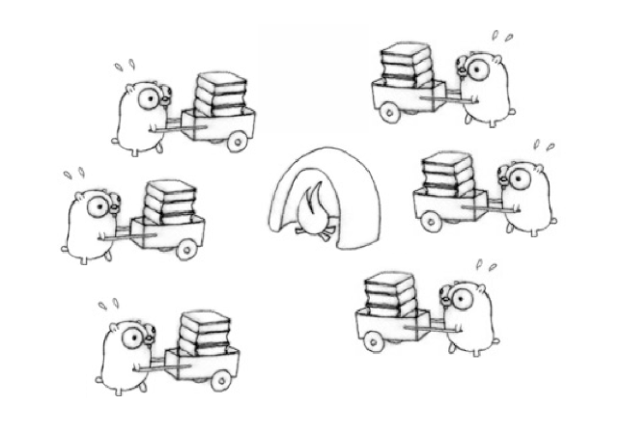
МноGoзадачность: goroutines
Подпрограммы goroutines — это легковесные потоки, которые выполняются одновременно с потоком главной программы (main go thread) и управляются системой исполнения (Go runtime).
func f(n int) { println(n) }
func main() {
for n := range 5 { // любую функцию можно запустить через go
go f(n+1) // запустить 5 экземпляров f() одновременно c main()
// можно запустить анонимные функции
go func () { println(n+1) }()
}
// дождаться завершения подпрограмм
time.Sleep(5 * time.Second)
println("Вышел зайчик погулять.")
}

Slide 45
МноGoзадачность: goroutines
Goroutines
What is a goroutine? It's an independently executing function, launched by a go statement.
It has its own call stack, which grows and shrinks as required.
It's very cheap. It's practical to have thousands, even hundreds of thousands of goroutines.
It's not a thread.
There might be only one thread in a program with thousands of goroutines.
Instead, goroutines are multiplexed dynamically onto threads as needed to keep all the goroutines running.
But if you think of it as a very cheap thread, you won't be far off.

Slide 46
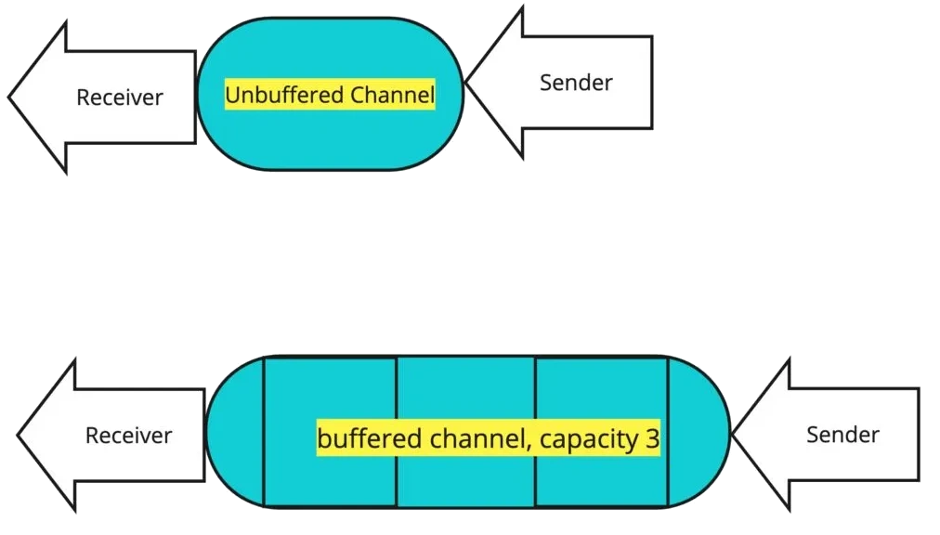
МноGoзадачность: каналы
// объявить переменную для канал обмена данными указанного типа
var channel chan T
// создать канал
channel = make(chan T, размерБуфера) // default size = 1
// отправить значение в канал
channel <- value
// и ждать, пока не будет прочитано значение из канала
// ждать, пока не будет записано значение в канал
// прочитать значение из канала в переменную
value := <-channel
// ждать и прочитать из канала, игнорируя значение
<-channel
close(channel) // закрыть канал

Slide 47
Каналы: пример
var club chan string // объявить канал для строк, значение nil
club = make(chan string) // выделить память каналу для строк
// club <- "Разговор о Go" // будет deadlock !!!
// отправить в канал значение из одновременно выполняемой функции
go sendMessage(club, "Предложен разговор о языке Go.")
received := <-club // получить значение из канала в переменную
go sendMessage(club, "Разговор о языке Go запланирован.")
go sendMessage(club, "Разговор о языке Go состоялся.")
m2, m1 := <-club, <-club // получить 2 сообщения
close(club)
message, ok := <-club // проверить доступность канала
if !ok { // канал закрыт
fmt.Println("Разговор завершился.")
}
// сколько раз отправлено,
// столько раз получено
func sendMessage(ch chan<- string, s string) {
ch <- s
}

Slide 48
Инструменты: go tools
Работа с модулями
go mod
go get
go install
go list
go doc
go fix
go vet
...
Компиляция и сборка
go fmt
go build
go generate
go run
go clean
go tool asm
go tool compile
go tool link
...
Тестирование,
измерение
go test
go telemetry
go bug
go tool pprof
go tool cover
go tool covdata
...
В системе программирования на Go есть много стандартных инструментов, из которых можно собирать конвейеры для автоматического выполнения повторяющихся действий при разработке ПО.

Slide 49
Инструменты: go command
go command [аргументы...] # в одну команду go интегрированы все команды:
bug оформить отчёт об ошибке (bug report)
build собрать исполняемую программу со всеми зависимостями
clean удалить объектные файлы и почистить файлы в кэше
doc показать документацию на пакет
env вывести информацию о переменных окружения для Go
fix обновить пакеты с изменениями в API
fmt переформатировать исходники к стандартному виду
generate сгенерировать файлы Go по указаниям в исходниках
get скачать и установить пакеты, импортированные в этом модуле
install скомпилировать и установить пакеты и зависимости
list вывести список пакетов или модулей
mod подкоманды для обслуживания файла go.mod
work подкоманды для обслуживания workspace
run скомпилировать и сразу выполнить программу на Go
telemetry управлять настройками и данными телеметрии
test выполнить тесты для пакетов: ./... # для всех
tool запустить указанный инструмент
version вывести версию Go
vet сделать отчёт о потенциально ошибочных конструкциях в пакетах
В одной
команде go ‒
основные
стандартные
инструменты
системы
программиро-
вания Go.

Slide 50
Инструменты: go tool command
go tool [-n] command [arguments...] # запускает такие инструменты:
addr2line читает адреса и выводит имена функций & место в исходнике (file:line)
asm ассемблирует x.go в x.o, чтобы объединить с другими объектами в архив пакета
buildid выводит или перезаписывает (с -w) build ID в указанном файле
cgo преобразует исходные Go файлы в несколько исходных Go и C файлов
compile компилирует файлы пакета в один объектный файл
covdata генерирует отчёты из выходных файлов coverage testing (2-го поколения)
cover анализирует данные покрытия сгнерированные 'go test -coverprofile=cover.out'
doc == go doc
fix находит программы со старыми API и исправляет их для использования новых API
link объединяет главный объектный файл и зависимости в исполняемый двоичный файл
nm выводит список символов из объектного / исполняемого файла или архива
objdump дизассемблирует исполняемые файлы
pack простая версия традиционной Unix-команды ar с нужными для Go операциями
pprof средство визуализации и анализа метрик о выполнении (performance profile)
preprofile делает промежуточное представление данных pprof для применения в PGO
test2json преобразует вывод go test в машинно-читаемый поток JSON
trace средство просмотра файлов трассировки, сгнерированных go test -trace
vet изучает исходники на Go и делает отчёт о подозрительных конструкциях

Slide 51


Инструменты: IDEs
▲ IDEs And Text Editor Plugins @ go.dev:
Visual Studio Code + plug-in (Microsoft) // бесплатно
GoLand (IDE by JetBrains) // можно бесплатно попробовать в течение 30 дней
LiteIDE (open source and cross-platform Go IDE)
Komodo IDE (open source cross-platform IDE with built-in Go support)
Komodo Edit + plug-in (open source cross-platform text editor)
Geany (free cross-platform programmer's text editor)
jEdit (open-source, cross-platform text editor: Java)
Notepad++ (freeware text & source code editor: Windows)
Kate (cross-platform text editor with Go support out-of-the-box: KDE)
Sublime Text (commercial text editor: macOS, Windows, Linux)
TextMate (commercial text editor: macOS)
vim & Neovim+ vim-go plugin (open-source, cross-platform text editor)
...
... Atom, BBEdit, Chime, CodeLobster IDE, Coding Rooms, emacs, Gitpod, IDEone, Jdoodle, OneComplier, OnlineGDB, Micro, Nova, zed, Zeus IDE, ...

Slide 52
Распространение: компании
Go применяется в (> 40% IT technology companies worldwide):
Alibaba, Amazon, American Express, Apple, Armut (C#→Go), Baidu, BBC, bitly, ByteDance (TikTok/Douyin), Canonical, Capital One, CERN, Cloudflare, Cockroach Labs, Curve, DataDog, dailymotion, Docker, DropBox (Python→Go), GitHub, Google, gov.uk, Heroku, Huawei, IBM, InfluxDB, Intel, K8s, Kubernetes, Meta, Microsoft, Monzo Bank, Mozilla (Rust & Go), Netflix (Java→Go), New York Times, Oracle, PayPal, Pinterest, Qiniu, Reddit, RedHat, Riot Games, Salesforce (Python, C→Go), SendGrid, Slack, Stream (Python→Go), SoundCloud, Terraform, The Economist, The New York Times, Twitch, Uber, Walmart, YouTube, X / Twitter, многих других организациях и проектах open-source.
В России (всеми крупными компаниями, и не только):
Яндекс, ЦУМ, УГМК-Телеком, Точка, Тинькофф, Совкомбанк Технологии, СКБ Контур, Ситимобил, СберТех, Ростелеком, Онлайн-кинотеатр Иви, МТС+MWS, МойОфис, Магнит.Tech, Лаборатория Касперского, Купер, ИТ-Холдинг Т1, ИнГосСтрах Банк, Домклик, Группа Астра, ГНИВЦ, ГК Юзтех, АйТи Инновация, YADRO, X5 Digital, Wildberries, VK (PHP→Go), Viasat Tech, Tutu, Tele2, Selectel, S8.Capital, Ozon, Okko, Mail.ru Group, Lamoda Tech, iSpring, IBS, Delivery Club, Cloud.ru, Boxberry: IT, Beeline, Avito, 2GIS и многие другие...

Slide 53
Применение: software
Области применения ▲ Go:
DevOps & SRE ▲ (Development Operations & Site Reliability Engineering)
Cloud & Distributed Network Services ▲ & Databases
Web Development ▲ (frameworks, toolkits, engines, servers)
System Automation & CLIs ▲, Utilities & Stand-Alone Tools
... AI clients via API & AI Libraries & Tools (GenKit, LocalAI, Ollama, ...)
… IoT & embedded systems (TinyGo)
… UI: GUI (Linux, MacOS, iOS, Android, Windows), WUI (GopherJS, WASM), TUI / CLI
Software на Go ▲:
ADK for Go (AI) @ Google, Allegro (eCommerce), AmneziaWG, AKS [Azure Container Service] @ Microsoft, AresDB @ Uber, Badoo, bilibili (video sharing), Buffalo (web framework), Caddy (web server), CockroachDB, Digger (IaC), Docker, Drone (CD), DropBox (backend), ent @ Meta, etcd (key-value DB), Flamingo (web framework), Galène (videoconferencing), GenKit (AI) @ Google, Gin (web framework), GitLab, Go Ethereum, Google Cloud, GoLand @ JetBrains, Gorgonia (ML), Gorilla (web toolkit), Grafana, gravitational/teleport (access proxy), Harvester (HCI), Hugo (website engine), Hyperledger Fabric (blockchain), InfluxDB, Istio (service mesh), JuiceFS, Kubernetes, LangChainGo, Lantern, LocalAI, LXD @ Canonical, Mattermost (messaging platform), MinIO (object storage), Monzo (banking app), NATS (messaging), NSQ (messaging), Ollama (89%), OpenShift (containerization), Podman, Prometheus (monitoring & alerting toolkit), Rend (large scale data caching @ Netflix), RoadRunner (application server for PHP), SoundCloud, SourceCraft (software development platform) @ Yandex, Soundscape (music streaming), Tendermint Core, Terraform (IaC), Timesheets (project management), Traefik (reverse proxy and load balancer), Twitch (live-streaming), TypeScript @ Microsoft, V2Ray, VITESS @ YouTube, Zabbix agent2, …
Top 60+ Open-source Apps Written with Golang in 2024 ▲

Slide 54


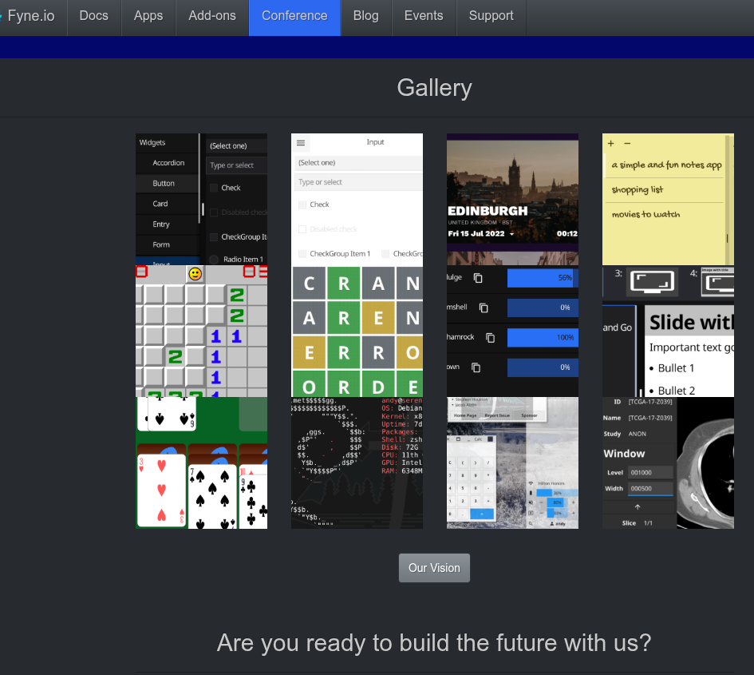
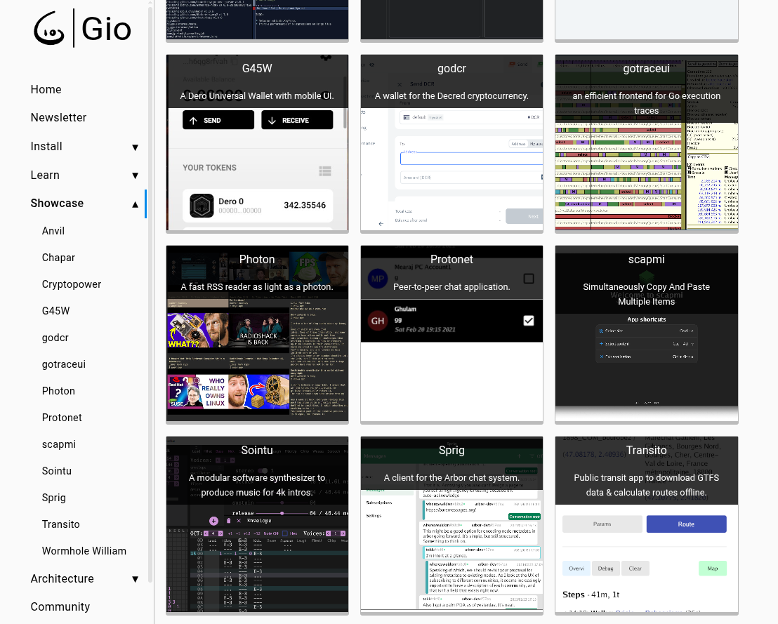
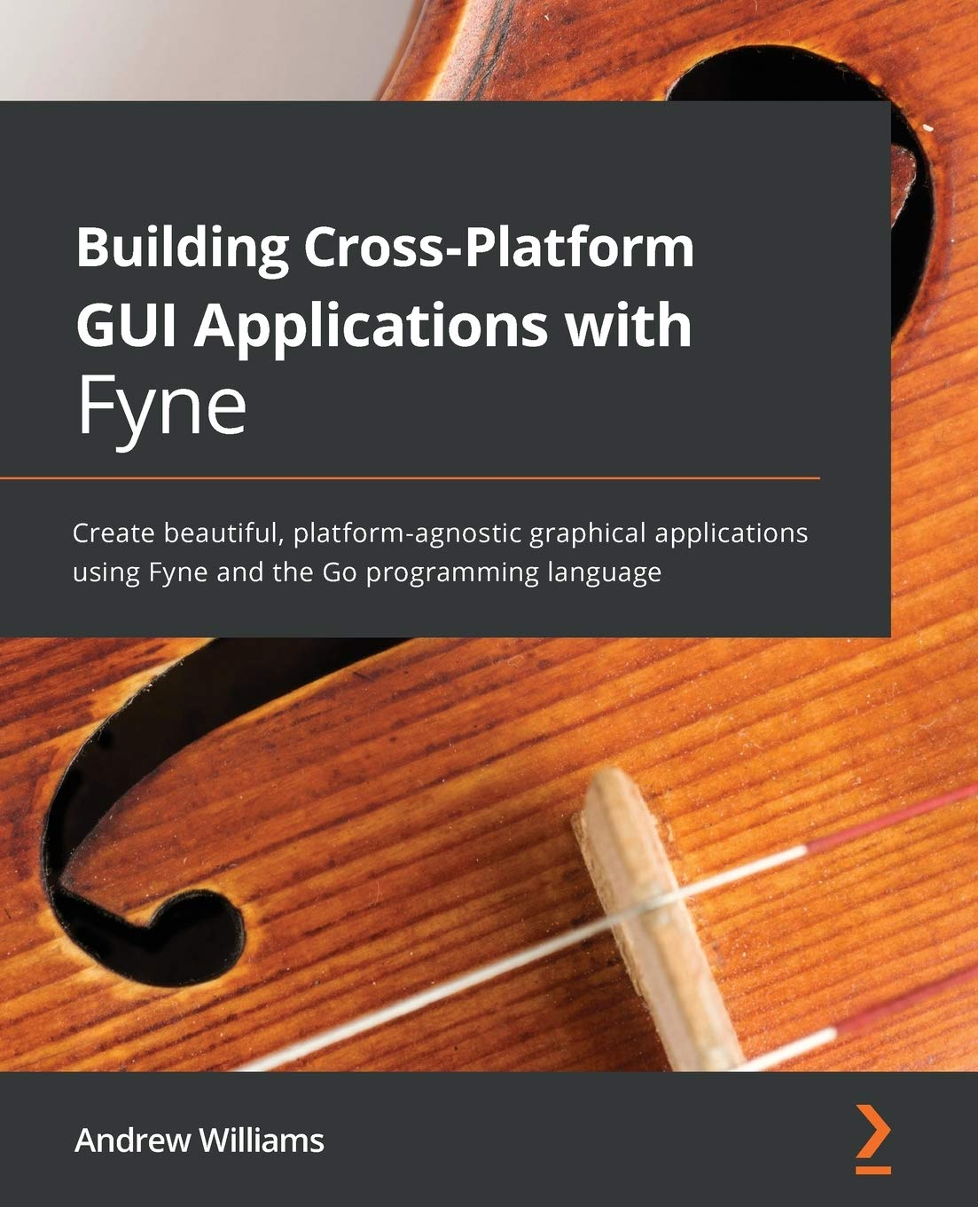
Применение: GUI
GUI: cross-platform graphical apps (Linux, Windows, MacOS, iOS, Android)
Fyne.io
GioUI.org

Slide 55
Популярность: рейтинги
TIOBE index ▲ (since 2009):
Now: #16 (Jan 2026) ← #8 (Oct 2025) ← #13 (Nov 2023)
Highest Position (before): #7 (Apr 2024, Jul 2025)
Lowest Position: #122 (May 2015)
Language of the Year: 2009, 2016
Cloudflare Radar ▲ API Client Language popularity: #1 (2024)
JetBrains ▲ Top-paid employees by programming language: #2 (2024)
GitHub Octoverse ▲ Top 10 fastest growing languages in 2024: #3
JetBrains ▲ Language Promise Index: #4 (2024)
IEEE Spectrum ▲ Top Programming Languages: #10 (2025)
Crossover ▲ Top 10 In-Demand Programming Languages for 2025: #10
ZDnet ▲ The most popular programming languages in 2025: #10
StackOverflow ▲ #12 Most popular techs: language (professionals) (2025)
PYPL ▲: #14 (Oct 2025)
RedMonk ▲ Programming Language Rankings: #12 (Jun 2024)
Statista ▲ Most used programming languages among developers (2024): #12
GeeksForGeeks ▲ 20 Best Programming Languages to Learn in 2025: #13
* я не учитывал в индексах позицию HTML/CSS
Is Golang Still Growing? Go Language Popularity Trends in 2024 ▲ @ JetBrains
Golang in 2025: Usage, Trends, and Popularity

Slide 56
Go: критика
При критике языка Go упоминаются следующие недостатки:
Синтаксис слишком простой, мало syntactic sugar.
Нет полноценного ООП.
Явная обработка ошибок: смущает разработчиков, кто привык к исключениям (многословность, нет прерывания потока выполнения).
Ограниченный вывод типов (type inference): явное указание типов параметров снижает простоту и выгоды от шаблонного кода.
Ограничения (constraints) задаются только интерфейсами и могут ограничивать гибкость generics в определённых сценариях работы.
Синтаксис непривычный: использование [ ] в типах параметров и в описании ограничений для generics снижает читабельность.
Нет перегрузки функций (function overloading).
Нет перегрузки операций (operator overloading) или добавления ключевых слов (keyword extensibility).
Нет возможности объявить неизменяемость (immutability declarations), кроме const.
Не хватает значений по умолчанию для параметров функций (default values for arguments) — сделано намеренно.
Использование nil и weak type safety?
Диспетчер сопрограмм (goroutines scheduler) управляет их выполнением, что может привести к недетерминированному поведению.
Сборщик мусора может иногда вносить недопустимые задержки при выполнении программ (not real-time).
Странный шаблон при форматировании даты и времени: "Mon Jan 2 15:04:05 -0700 2006".
Обескураживающий результат при проверке интерфейсов на nil (true только, если и значение, и тип == nil).
Рассогласование ссылок при изменении среза в функции (когда меняется ссылка на данные при изменении его размера).
Нет проверки значений на соответствие перечислению, объявленному через iota.
В некоторых случаях требуется более низкоуровневое управление распределением памяти, как в Rust.
По-моему, эти претензии предъявляют те, кто не понял, для чего создавался Go, и хотят сделать из него другой язык,
ещё один C++ / C# / Java.
Во многих проектах разработчики сочетают применение Go с использованием других новых языков: «Rust vs. Go: Why They’re Better Together» ▲.

Slide 57
Go: мои впечатления
Синтаксис лаконичный и понятный, но с некоторыми непривычными конструкциями.
Логично спроектирован, предсказуем. Исходники хорошо понимаются. Можно изучить легко и быстро!
Непривычно после динамического Ruby: все объявления и преобразования надо делать явно.
Очень строгий компилятор: переменная не используется – код компилироваться не будет!
Strong typing и другие строгости важны для надёжности больших программ.
Осознал, что явная работа с ошибками дисциплинирует программиста: о них надо думать постоянно.
Убедился в преимуществах отказа от традиционного ООП в пользу объектного подхода в Go.
Полюбил интерфейсы в Go — основу динамичности и гибкости при разработке.
Довольно низкоуровневый: напоминает Си, но современный и более надёжный, очень мощный.
Очень быстро компилируется. Удобно сразу выполнить: go run program.go
Легко скомпилировать исполняемую программу для другого «железа» и ОС.
Действительно очень быстро выполняется: кое-что переписал на Go c Python и Ruby, сравнил скорость.
Очень много стандартных библиотек – на все случаи жизни. И они всё время улучшаются.
Легко подключать и обновлять сторонние модули (которых неимоверно много).
Хорошая документация на библиотеки (с исполняемыми примерами).
Много сайтов с примерами – изучать легко и приятно.
Хорошие инструменты в комплекте — можно разрабатывать без IDE.
На Си писать сложно и ненадёжно. А на Go пишу с удовольствием!
«Go isn’t like C, because it is garbage-
collected and has a real run-time, but it
is like C in that you can fit the whole
language in your head.»
Sinclair Target

Slide 58

Мой опыт: советы
Чему я научился, изучая Go:
Из функций, в которых возможна нештатная ситуация (а их большинство!), нужно всегда возвращать error, который будет о ней сообщать (можно управлять уровнем подробности).
Надо чистить программу от неиспользуемых переменных и ненужных включений (import).
Лучше разбивать исходники по пакетам в подкаталогах, которые специализируются на конкретных наборах действий (конфигурация, хранение данных, API, …) — не классы!
Когда пишешь пакет, лучше сначала все имена сделать неимпортируемыми (names), и делать их видимыми извне (Names) при необходимости.
Сначала тестируешь внутреннюю логику программ пакета (как «белый ящик»), а потом его интерфейс (как «чёрный ящик»).
Если функция возвращает error — надо обязательно проверять, не возникла ли ошибка, не игнорировать проверку.
Надо не лениться и всё объявлять и преобразовывать явно.
Удобно сочетать типы с методами и просто функции, которые что-то обрабатывают.
Не сразу стал отвыкать от объектно-ориентированного мышления...
При обработке данных по сети concurrency может сильно ускорить выполнение.
Быстрые исполняемые файлы для разных ОС (из одних исходников) очень удобны: просто скопировал и запустил!

Slide 59











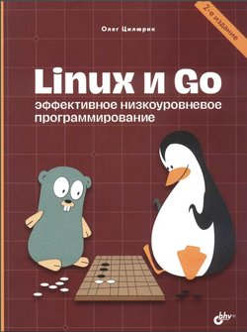


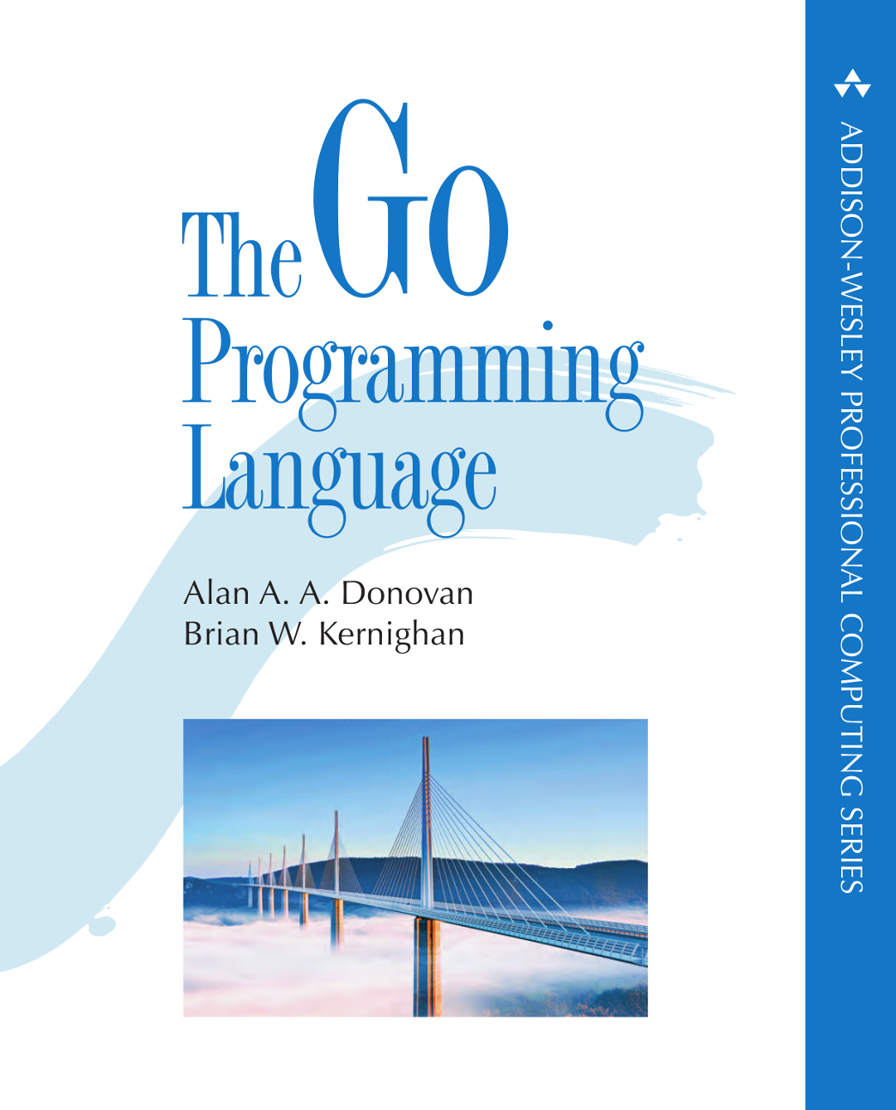


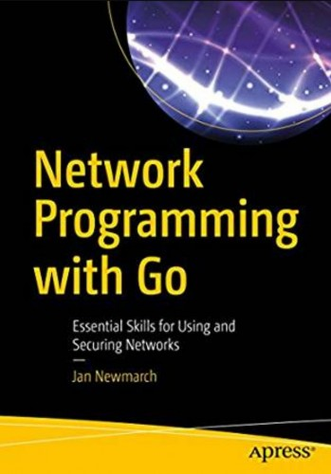






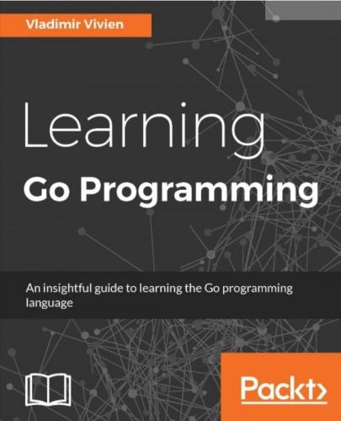



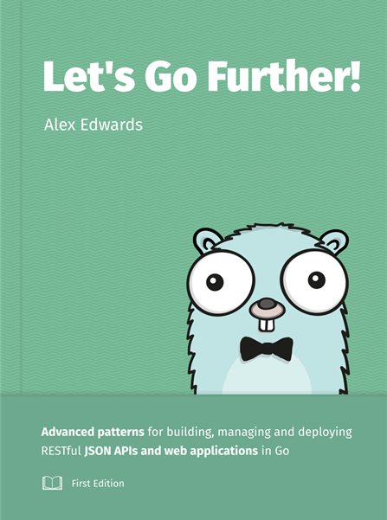


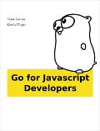

Книг много (лучше читать на английском: свежие версии и без ошибок перевода)

Slide 60
Ссылки ▲
go.dev/ // Официальный сайт языка
go.dev/play/ // Go Playground ~ выполнение в браузере
go.dev/ref/spec // Спецификация языка (!!!)
github.com/golang/go // Исходники
go.dev/doc/ // Документация
go.dev/doc/code // How to Write Go Code
pkg.go.dev/std // стандартная библиотека
gobyexample.com // Go в примерах
go.dev/doc/modules/layout // Структура каталогов
github.com/golang-standards/project-layout // Стандартный макет [большого] Go проекта
tour.golang.org // Экскурсия по возможностям Go
golangdocs.com // Примеры конструкций
appliedgo.net/why-go/ // 15 Reasons I Love Go
awesome-go // Подборка библиотек и инструментов: для «всего на свете»
go.dev/doc/effective_go // "Effecive Go" бесплатная web-книга
gopl.io // "The Go Programming Language" by A.A.A.Donovan & B.W.Kernighan
w3schools.com/go/ @ w3schools // Справочник
Самоучитель по Go для начинающих @ proglib.io // Самоучитель
Учебник для начинающих @ uproger // Учебник
Дорожная карта Go-разработчика @ proglib.io // План изучения
lyceum.yandex.ru/go // Яндекс-лицей: Программирование на Go
start.practicum.yandex/go-basics/ // Яндекс-практикум: Основы Go
Книги по Go @codelibs.ru // Учебники по Go
Статья по интерфейсам в Go @linkedin.com // Go Interfaces: The Production Engineer's Secret Weapon
tinygo.org // TinyGo: Go on embedded systems & WebAssembly
scriggo.com // Go embeddable interpreter

Slide 61

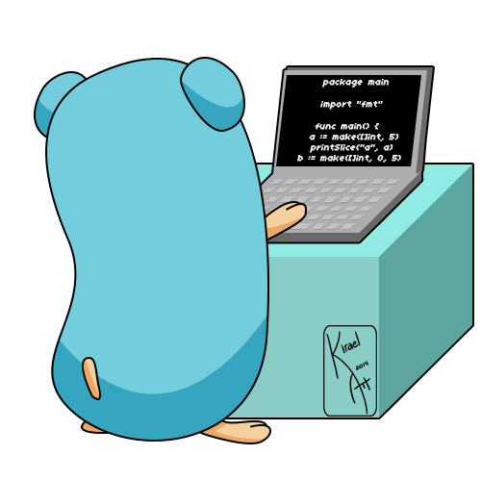
Готов ответить на вопросы
Ссылка на презентацию
???

Slide 62
Словарик
blank identifier ~ пустой идентификатор (_) для игнорирования значения
built-in constants ~ false, true, iota, nil
communicating sequential processes ~ взаимодействие последовательных процессов
concurrency ~ свойство программы, допускающее одновременное выполнение нескольких вычислительных процессов
CSP = communicating sequential processes
deferred function ~ функция с отложенным выполнением через применение defer
GC = garbage collrctor ~ сборщик мусора
GopherJS ~ кросс-компилятор с Go на JavaScript
gopher ~ программист на Go
gopl ~ книга "The Go Programming Language", авторы: A.A.A.Donovan & B.W.Kernighan (gopl.io)
goroutine ~ подпрограмма, запущенная для одновременного выполнения, возможно, выполняемая параллельно
multitasking ~ многозадачность
naked return ~ return without an expression: named return value is returned
parallelism ~ параллелизм = параллельное выполнение вычислений
predeclared names ~ like int and true for built-in constants, types and functions
process ~ процесс
subprocess ~ подпроцесс
subtask ~ подзадача
task ~ задача
type assertion ~ выведение типа переменной из её значения
untyped constants ~ безтиповые константы
zero value ~ нулевое начальное значение

